Slide 1
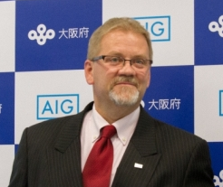
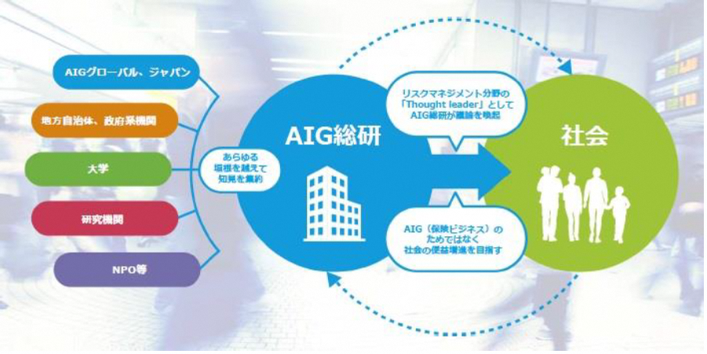
AIGジャパン・ホールディングス株式会社
日本での事業展開の強化にあわせて、グループとしての日本法人本社機能を含む東京に次ぐ第二の拠点オフィスを
大阪に設置し、災害時の事業継続の体制を強化
ロバート・ノディン代表取締役社長兼CEOの講話 「大阪への本社機能を含む第二拠点新設について」より
（2016.2 第２回副首都推進本部会議)
東日本大震災を受け、東京に置いていた本社機能を一時的に大阪に移転させました。
当時、福島での原発事故の先が見通せない状況で、またインフラもいろいろと懸念点があり、大阪に本社機能を置くことにより日本各地に最大のアクセスを持てると判断しました。
本社機能を東京から大阪に移すまでに、当時３日間要しました。これでは遅過ぎます。
なぜ大阪なのかという点ですが、海外からの空港や港湾のアクセスの利便性において、大阪は全国でも随一です。加えて、大阪から日本各地へのアクセスは非常に簡単ですし、ストレスもなく、船でも電車でも車でも、簡単に移動することができます。
これまでも大阪の拠点が西日本を統括してきました。その状況を変えるというわけではなく、むしろより多くの上級の管理職を大阪に配置して、また大阪の拠点により高いスキルを持たせ、必要に迫られれば大阪の拠点が日本そしてアメリカ本社に代わり機能するという体制を目指していきます。
AIG総合研究所を大阪に開設
<AIG総合研究所の事業モデルのイメージ>
AIGジャパンは2016年8月に大阪本社を開設するとともに、大阪府と8分野にやわたる連携協定を締結。
そのテーマの一つである「リスク管理能力向上のための研究・啓発」を具体化するものとして、2017年12月には総合研究所を大阪本社内に開設。
平時からの大阪拠点の機能向上を進めている。
AIGジャパン・ホールディングス株式会社 ロバート・ノディン代表取締役社長兼CEO
出典：2017年12月1日 AIGプレスリリース資料より

